Slide 1

FUNDAMENTOS DE RÓBOTICA
FIEC05579
FACULTAD DE INGENIERIA EN ELECTRICIDAD Y COMPUTACION
Ing. Ronald Ponguillo Intriago
rponguil@espol.edu.ec
Notes:
FUNDAMENTOS DE ROBOTICA
Ing. Ronald Ponguillo Intriago

Slide 2
CAPITULO 3
DISEÑO Y PROTOTIPO DE UN ROBOT, PARTE 2
Ing. Ronald Ponguillo Intriago
rponguil@espol.edu.ec

Slide 3
Objetivos…
Conocer la función básica de los principales componentes electrónicos
Reconocer la simbología de los principales componentes electrónicos
Utilizar un esquemático para crear un circuito electrónico funcional
Ing. Ronald Ponguillo Intriago
Notes:
Ing. Ronald Ponguillo Intriago
FUNDAMENTOS DE ROBOTICA

Slide 4
Disenio y prototipo
Componentes electrónicos
Dispositivo que forma parte de un circuito electrónico.
Encapsulados en un material cerámico, metálico o plástico,
Terminan en dos o más terminales o patillas metálicas.
Los componentes son dispositivos físicos, mientras que los elementos son modelos o abstracciones idealizadas que constituyen la base para el estudio teórico de los mencionados componentes.
Componentes electrónicos comunes:
Resistores
Capacitores
Diodos
Transistores
Circuitos integrados (IC)‏
Ing. Ronald Ponguillo Intriago

Slide 5

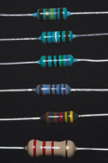
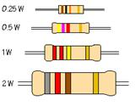
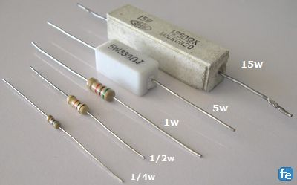
Resistores fijos.
Ofrecen una resistencia predeterminada a un circuito.
Su unidad es el ohm (Ω). V = I * R.
La potencia se puede identificar por su diámetro (0.25, 0.5 y 1 W)‏
El valor de la resistencia es identificado por un código de colores.
Ing. Ronald Ponguillo Intriago

Slide 6
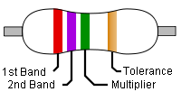
Resistores fijos (código de colores).
El valor de la resistencia eléctrica se obtiene leyendo los primeros colores como un número de dos cifras, se multiplica por el valor del tercer color (multiplicador) y se obtiene el resultado en Ohmios (Ω).
COLOR
1ª CIFRA
2ª CIFRA
Nº DE CEROS
TOLERANCIA (+/-%)‏
PLATA
-
-
0,01
10%
ORO
-
-
0,1
5%
NEGRO
-
0
1
20%
MARRÓN
1
1
10
1%
ROJO
2
2
100
2%
NARANJA
3
3
1000
3%
AMARILLO
4
4
10000
-
VERDE
5
5
100000
-
AZUL
6
6
1000000
-
VIOLETA
7
7
-
-
GRIS
8
8
-
-
BLANCO
9
9
-
-
Ing. Ronald Ponguillo Intriago

Slide 7
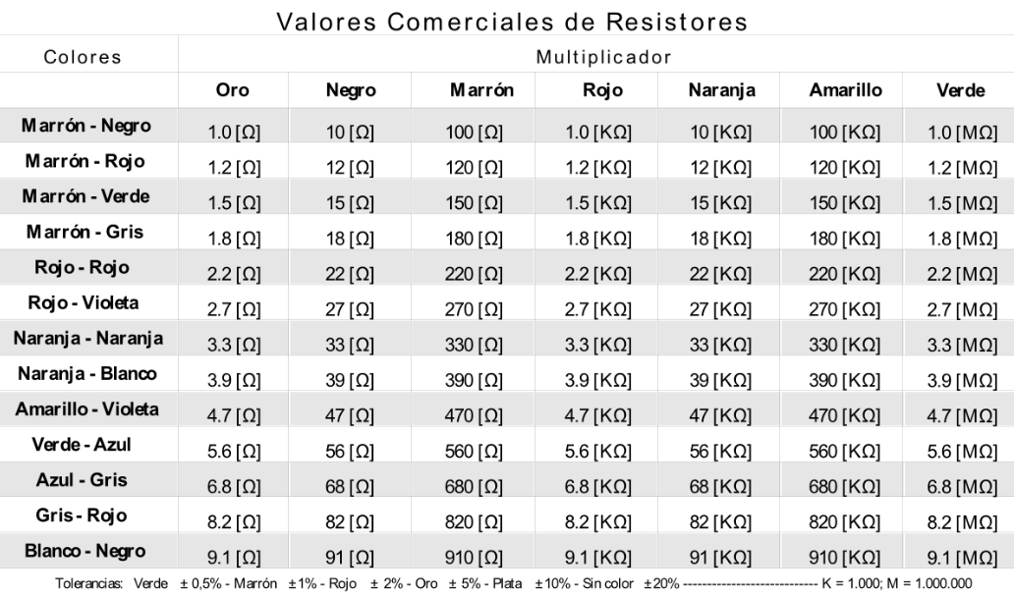
Ing. Ronald Ponguillo Intriago

Slide 8

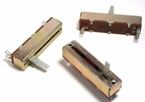

Resistores variables.
Conocidos como potenciómetros. Los potenciómetros son marcados con sus máximos valores, así: 10K, 50K, 100K, 1M, etc.
Ing. Ronald Ponguillo Intriago

Slide 9



CAPACITORES
Capacitores fijos.
Mantienen una carga eléctrica por un tiempo predeterminado
Su unidad es el farad (F). C * V = Q.
Pueden ser usados para:
Remover trazos de ondas de corriente alterna.
Retardar la acción de cierta porción de circuito.
Remover interferencias peligrosas.
Construcción: Elementos conductivos separados por aislante dieléctrico
Código capacitor tipo lenteja:
Los 2 primeros números corresponden a las 2 primeras cifras y el 3 dígito corresponde al número de ceros.
Ej.: El número 104 correspondería a 10+0000 = 100000 pF = 0,1 uF.
Lenteja
Electrolitico
Ing. Ronald Ponguillo Intriago

Slide 10
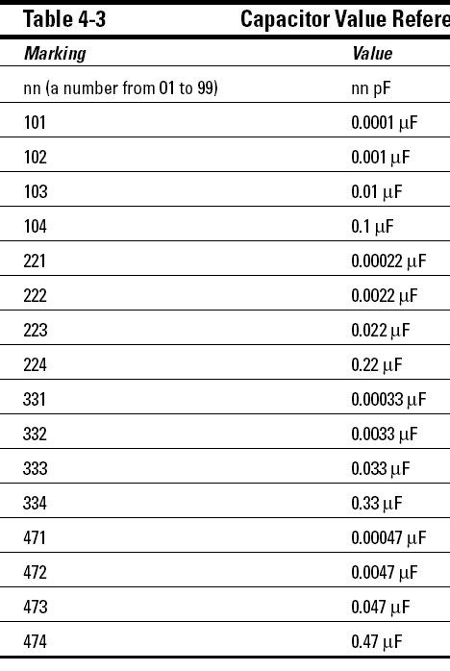
Ing. Ronald Ponguillo Intriago

Slide 11

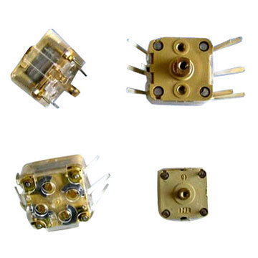
Capacitores variables.
Permiten ajustar la capacitancia en el nivel requerido.
Operan en un rango de valores drásticamente reducido
Ing. Ronald Ponguillo Intriago

Slide 12
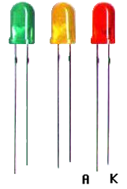
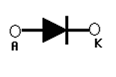
Diodos.
Permiten el paso de la corriente eléctrica en una única dirección.
Pueden ser usados como:
Rectificador: Rectifica corriente AC para proveer corriente DC.
Regulador (Zener): Este limita el voltaje a un nivel predeterminado.
Emisión de luz: Estos diodos (LEDs) emiten luz visible cuando la corriente es aplicada.
Todos los diodos tienen terminales positivas y negativas (polaridad).
Ing. Ronald Ponguillo Intriago

Slide 13
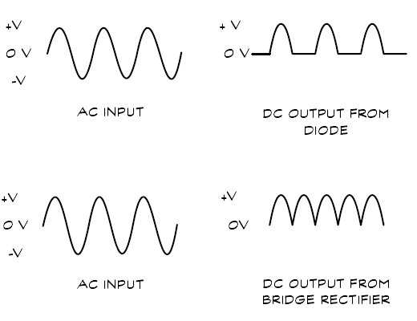
Diodos
Ing. Ronald Ponguillo Intriago

Slide 14

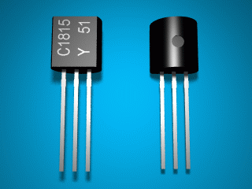

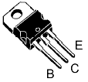
Transistores.
Los transistores fueron diseñados como una alternativa a los viejos tubos de vacío. Cumplen funciones de:
Amplificador, Conmutador o Rectificador.
Divididos en dos amplias categorías:
Señal.- Estos son usados con circuitos de baja corriente, como radios, teléfonos y la mayoría de proyectos electrónicos de aficionados.
Poder.- Estos son usados en circuitos de alta corriente, como controladores de motores y fuentes de poder.
Ing. Ronald Ponguillo Intriago

Slide 15
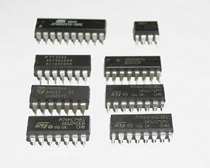
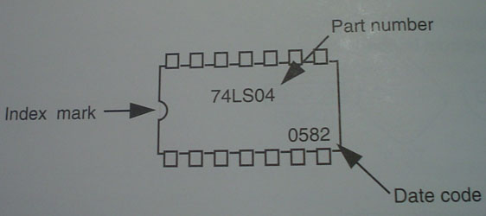
Circuitos integrados (IC).
Forman la columna vertebral de la revolución electrónica.
Un IC contiene varios transistores, diodos y hasta capacitores.
Es un circuito totalmente funcional y discreto en su propio conjunto.
A menudo los IC vienen en paquetes en dos lineas (DIPs)‏
Ing. Ronald Ponguillo Intriago

Slide 16
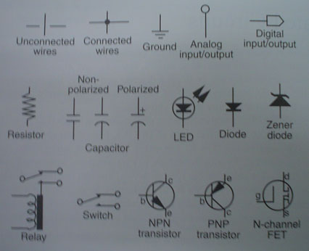
Esquemático y símbolos electrónicos
Esquemático es un tipo de diseño que indica todo lo necesario para construir un circuito electrónico. Está compuesto de símbolos especiales que están conectados con líneas de intersección. Los símbolos representan componentes y las líneas los cables
Ing. Ronald Ponguillo Intriago

Slide 17
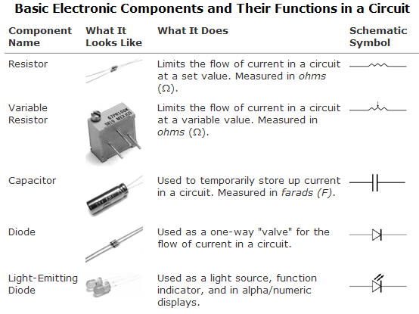
Ing. Ronald Ponguillo Intriago

Slide 18
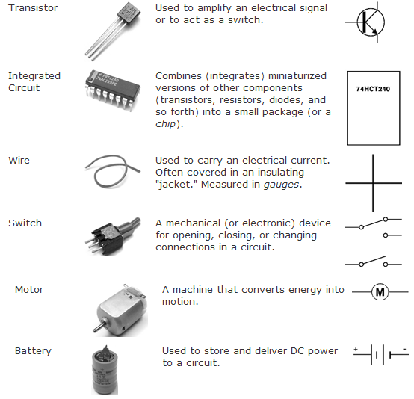
Ing. Ronald Ponguillo Intriago

